Slide 1
Вспомогательные элементы и узлы ЭВМ
Элементы гальванической развязки

Slide 2
Оптоэлектронная развязка

Slide 3
Трансформаторная развязка

Slide 4
Преобразование с использованием микросхемы с открытым стоком
&
ЛА10

Slide 5
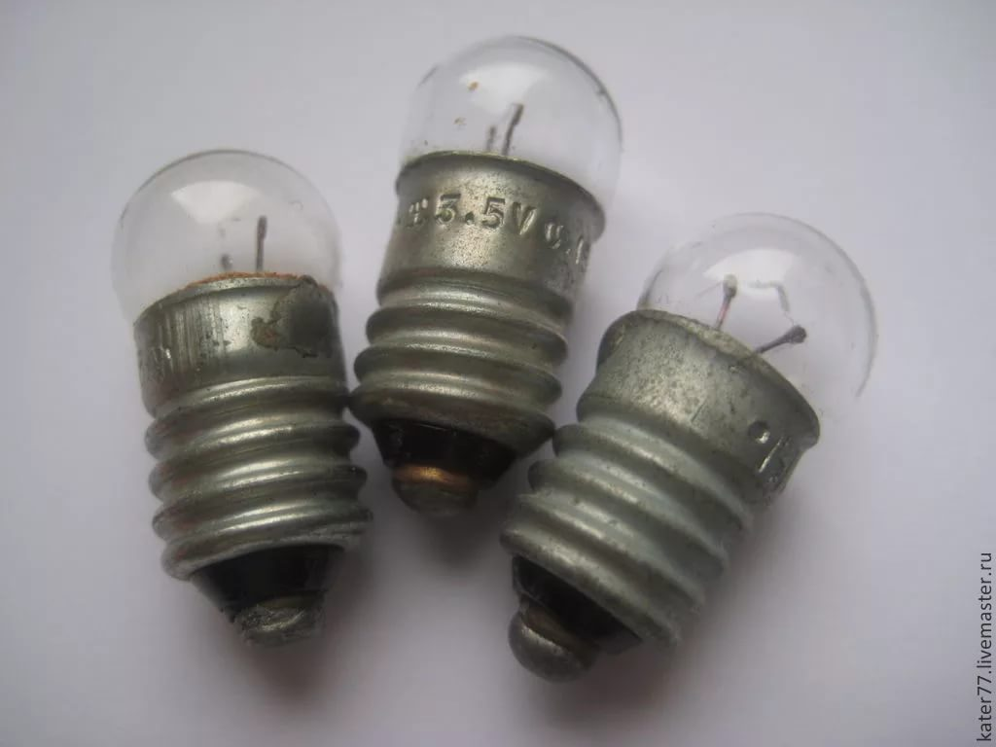

Slide 6
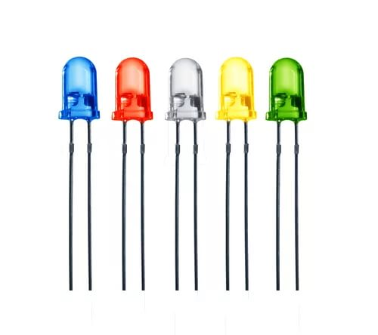

Slide 7
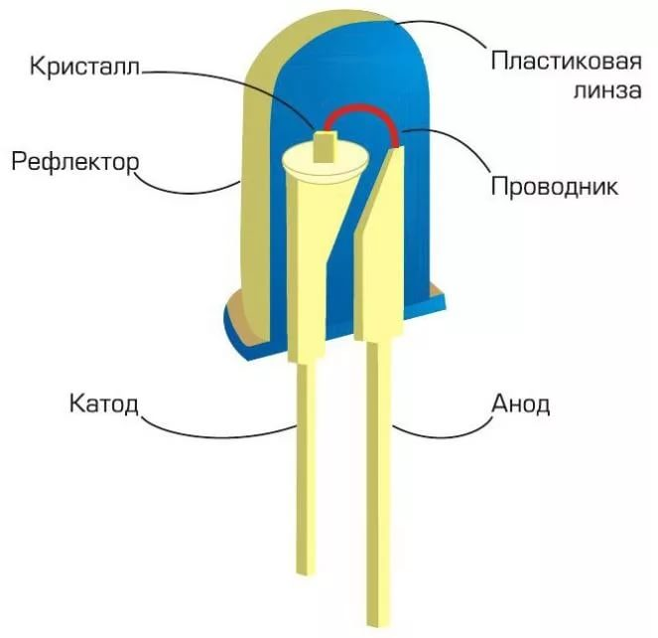

Slide 8
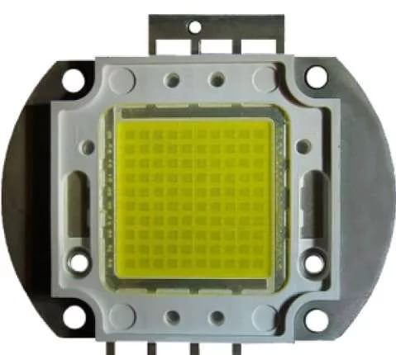

Slide 9
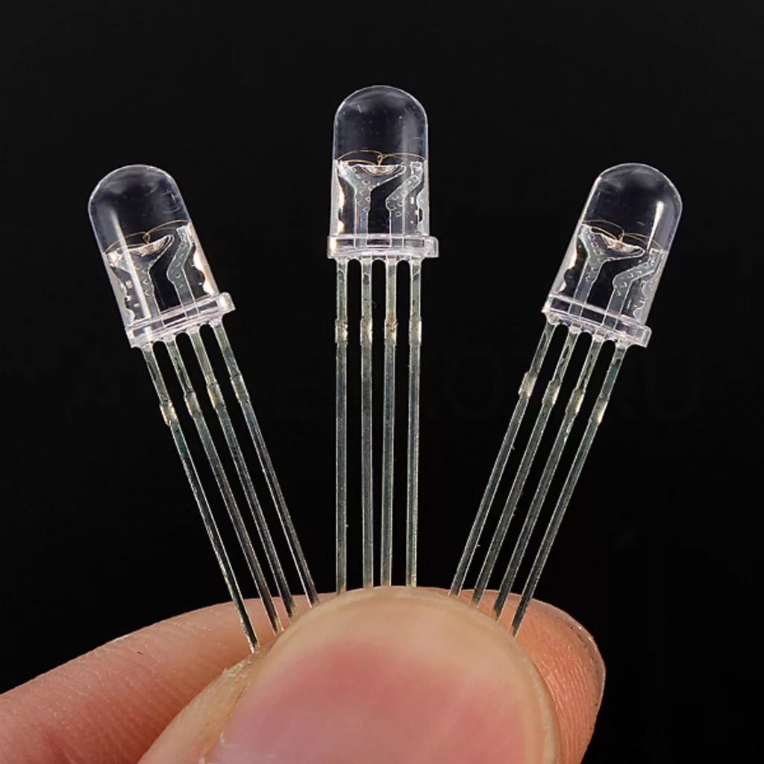

Slide 10
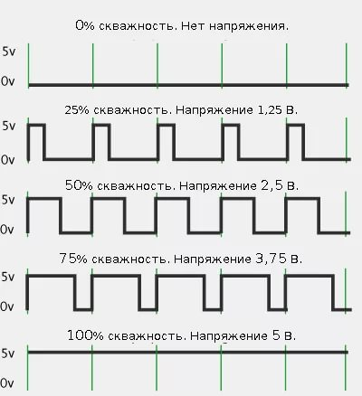

Slide 11
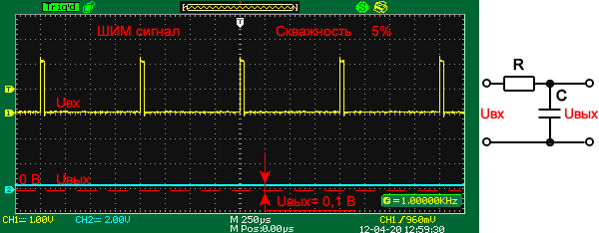

Slide 12
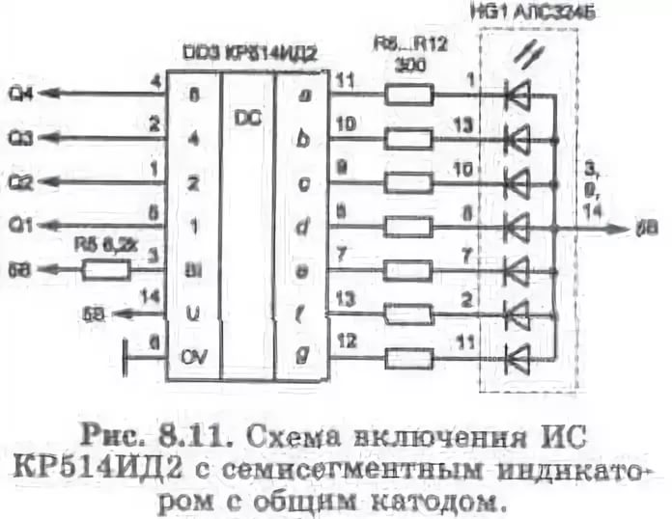

Slide 13
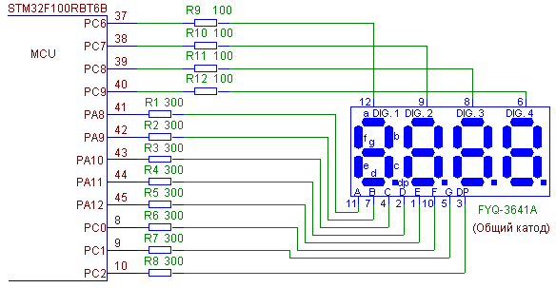

Slide 14
